Slide 1
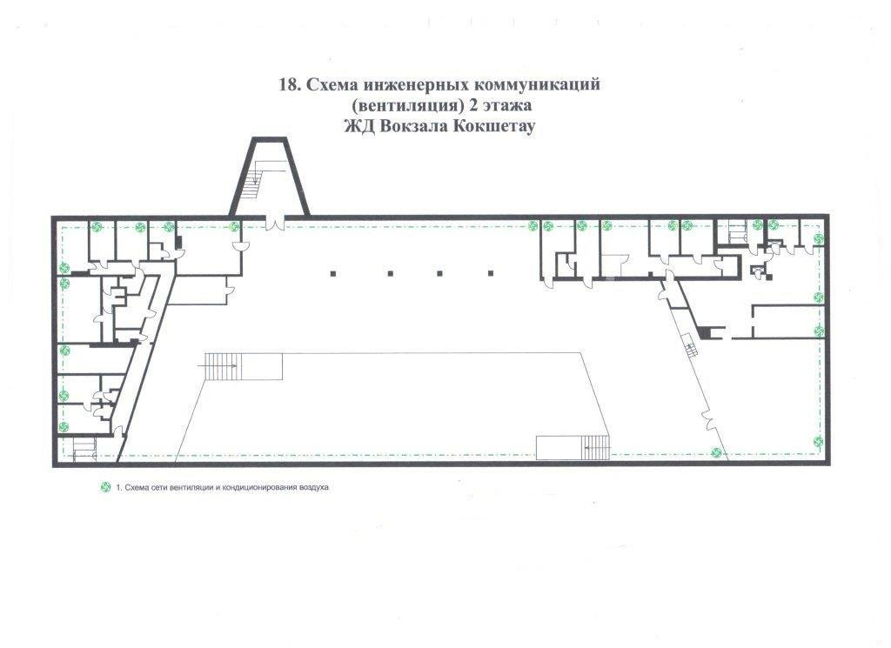
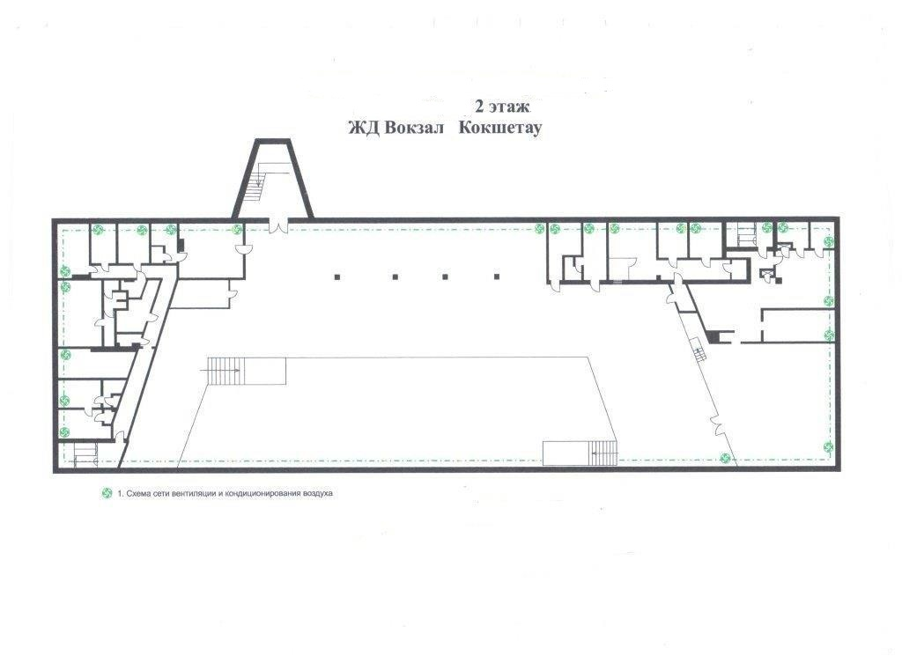
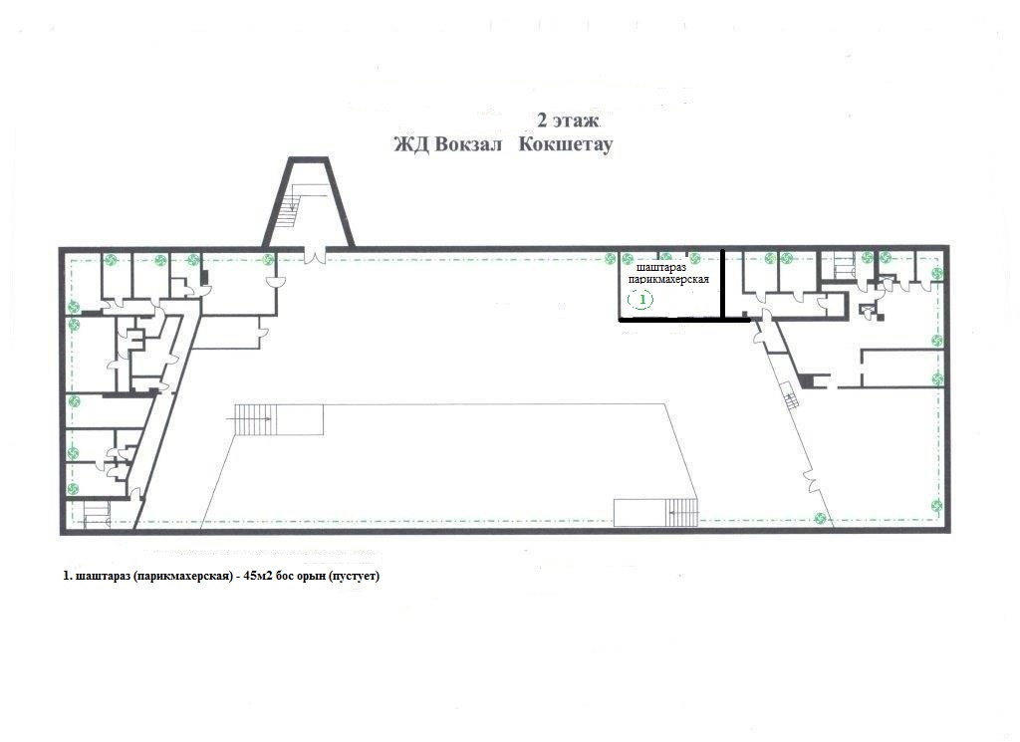
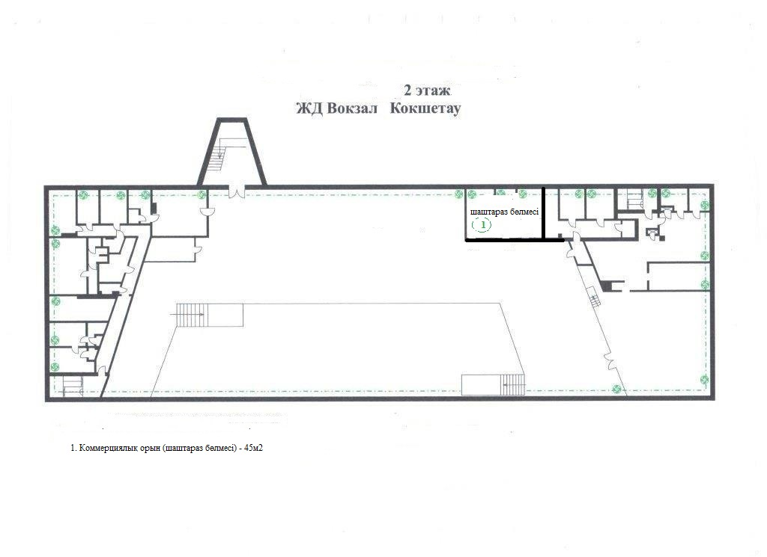
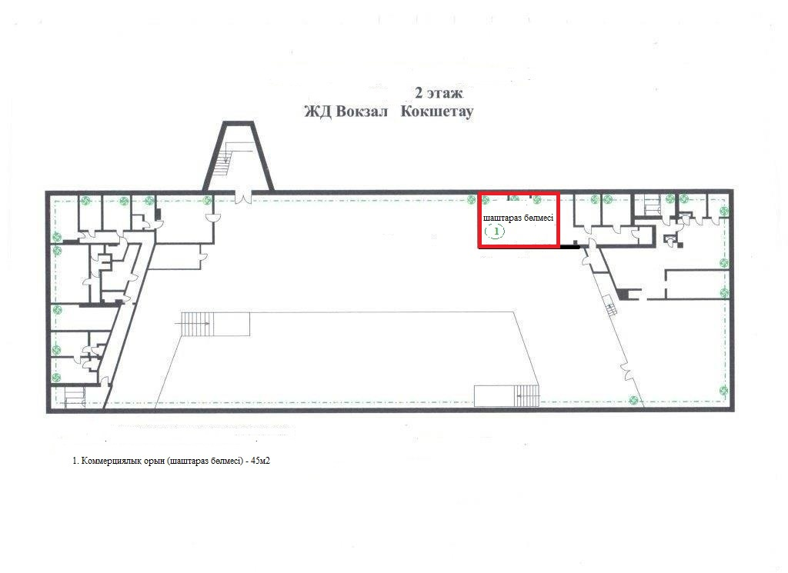
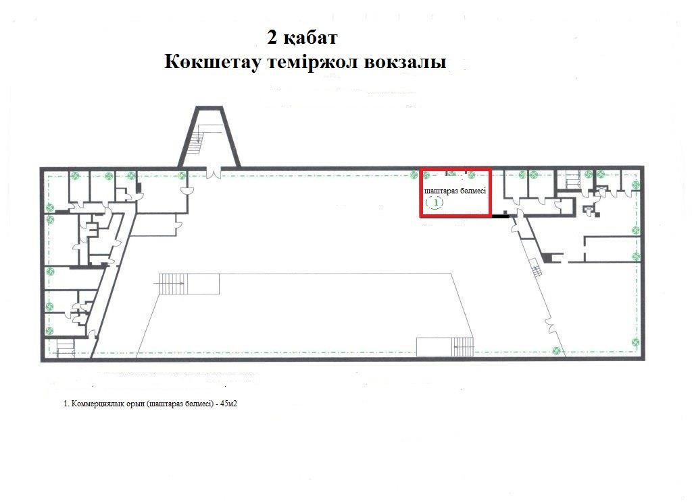
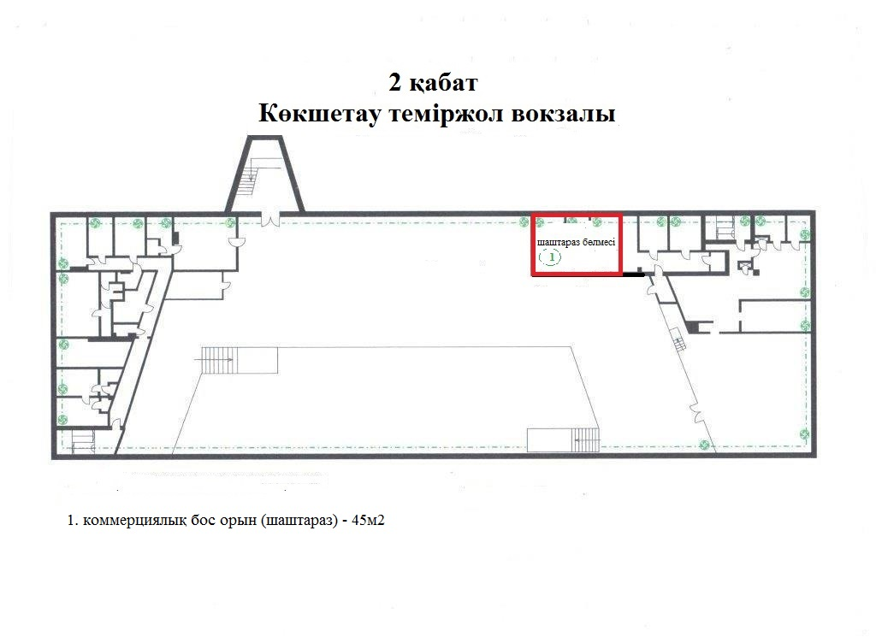
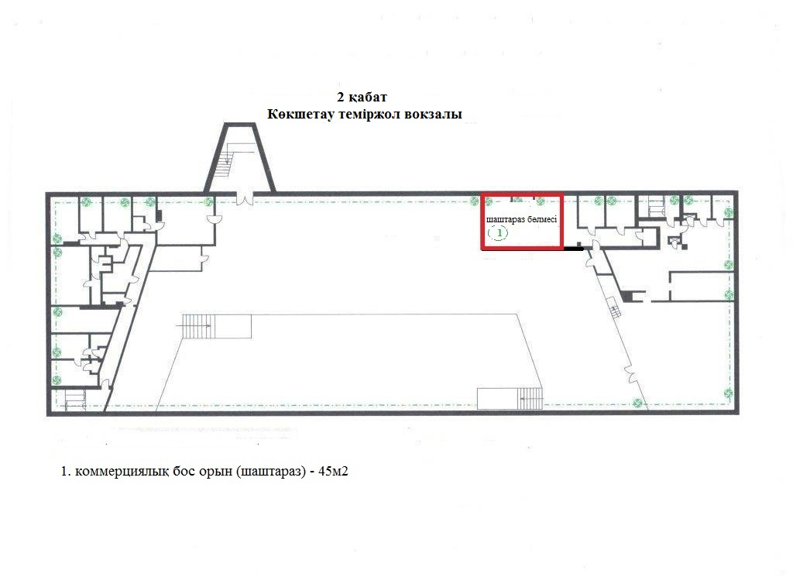
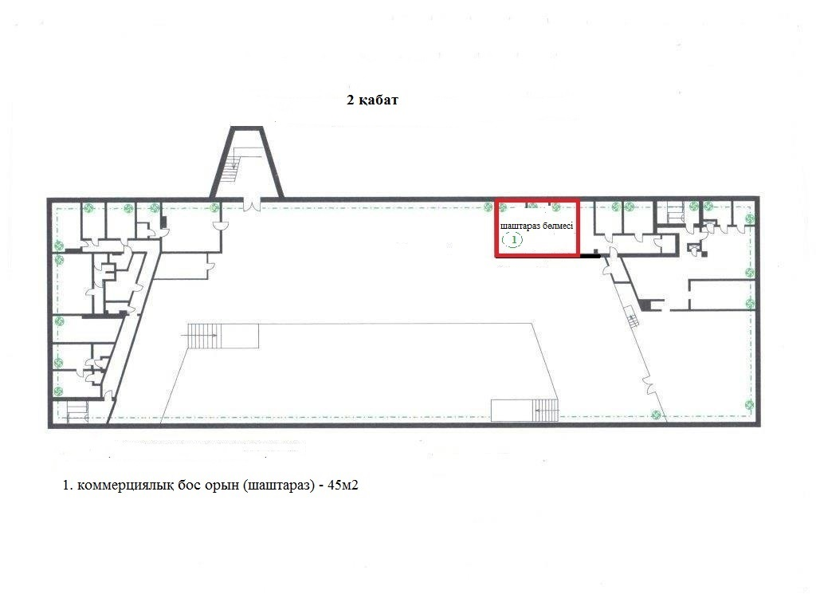
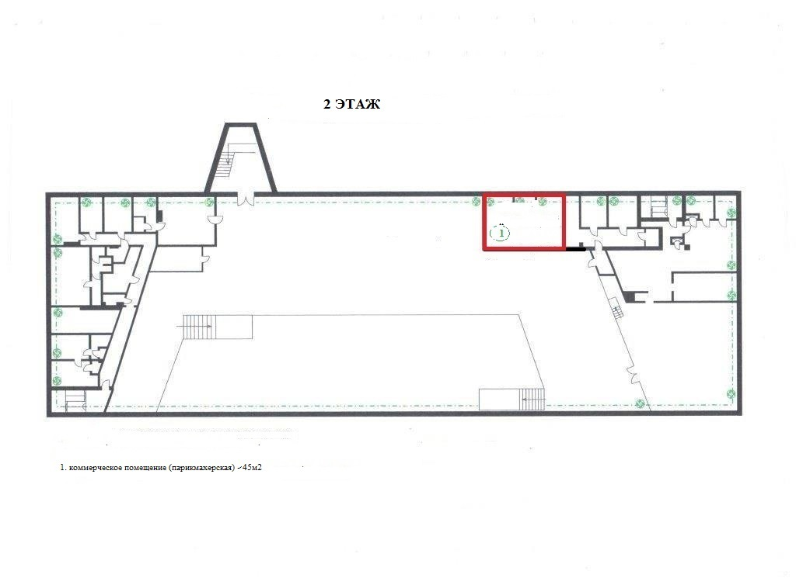
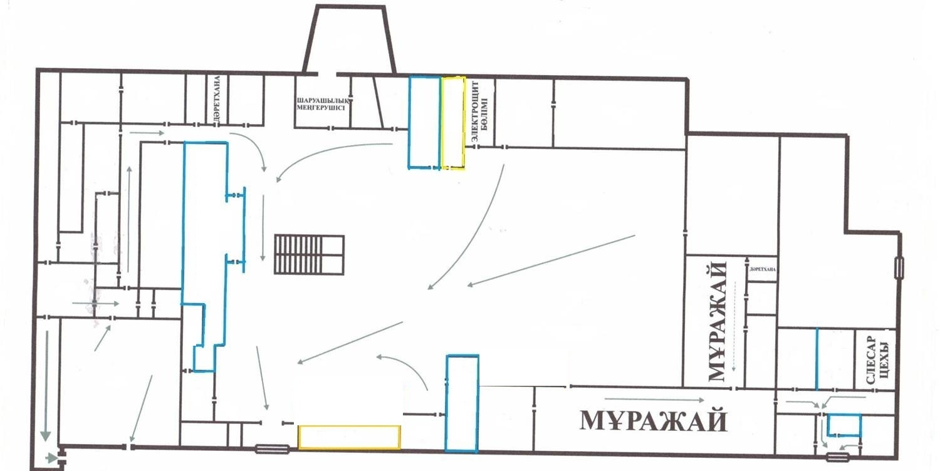
СХЕМА РАСПОЛОЖЕНИЯ ПЕРЕДАВАЕМЫХ В АРЕНДУ ПЛОЩАДЕЙ
ДЛЯ КОММЕРЧЕСКОЙ ДЕЯТЕЛЬНОСТИ НА ЖЕЛЕЗНОДОРОЖНОМ ВОКЗАЛЕ КОКШЕТАУ
2 этаж
СХЕМА РАСПОЛОЖЕНИЯ ПЕРЕДАВАЕМЫХ В ИМУЩЕСТВЕННЫЙ НАЕМ (АРЕНДУ) ПЛОЩАДЕЙ ДЛЯ КОММЕРЧЕСКОЙ ДЕЯТЕЛЬНОСТИ НА ЖЕЛЕЗНОДОРОЖНОМ ВОКЗАЛЕ КОКШЕТАУ
3
КӨКШЕТАУ ТЕМІР ЖОЛ ВОКЗАЛЫНДА ЖАЛҒА БЕРІЛЕТІН БОС ОРЫНДАРДЫН ОРНАЛАСУ СХЕМАСЫ
КӨКШЕТАУ ТЕМІР ЖОЛ ВОКЗАЛЫНДА ЖАЛҒА БЕРІЛЕТІН БОС ОРЫНДАРДЫН ОРНАЛАСУ СХЕМАСЫ
СХЕМА РАСПОЛОЖЕНИЯ ПЕРЕДАВАЕМЫХ В ИМУЩЕСТВЕННЫЙ НАЕМ (АРЕНДУ) ПЛОЩАДЕЙ ДЛЯ КОММЕРЧЕСКОЙ ДЕЯТЕЛЬНОСТИ НА ЖЕЛЕЗНОДОРОЖНОМ ВОКЗАЛЕ КОКШЕТАУ
СХЕМА РАСПОЛОЖЕНИЯ ПУСТУЮЩИХ ПОМЕЩЕНИЙ ПЕРЕДАВАЕМЫХ В АРЕНДУ
НА ЖЕЛЕЗНОДОРОЖНОМ ВОКЗАЛЕ КОКШЕТАУ
КӨКШЕТАУ ТЕМІР ЖОЛ ВОКЗАЛЫНДА ЖАЛҒА БЕРІЛЕТІН БОС ОРЫНДАРДЫН ОРНАЛАСУ СХЕМАСЫ
СХЕМА РАСПОЛОЖЕНИЯ ПУСТУЮЩИХ ПОМЕЩЕНИЙ ПЕРЕДАВАЕМЫХ В АРЕНДУ
НА ЖЕЛЕЗНОДОРОЖНОМ ВОКЗАЛЕ КОКШЕТАУ
КӨКШЕТАУ ТЕМІР ЖОЛ ВОКЗАЛЫНДА ЖАЛҒА БЕРІЛЕТІН БОС АЛАНЫНЫН ОРНАЛАСУ СХЕМАСЫ
Бекітемін:
“ҚТЖ “ҰҚ”АҚ филиалы
«Ақмола магистральдық желі бөлімшесінің» вокзал шаруашылық жөніндегі директорының орынбасары
_____________ Н. Турсынбаев
«____» ___________2024ж.
Бекітемін:
“ҚТЖ “ҰҚ”АҚ филиалы
«Ақмола магистральдық желі бөлімшесінің» вокзал шаруашылық жөніндегі директорының орынбасары
_____________ Н. Турсынбаев
«____» ___________2024г.
Утверждаю:
Заместитель директора
по вокзальному хозяйству
Филиала АО «НК «КТЖ»-
«Акмолинское отделение
Магистральной сети»
_____________ Н. Турсынбаев
«____» ___________2024г.
Бекітемін:
“ҚТЖ “ҰҚ”АҚ филиалы
«Ақмола магистральдық желі бөлімшесінің» вокзал шаруашылық жөніндегі директорының орынбасары
_____________ Н. Турсынбаев
«____» ___________2024г.
Бекітемін:
“ҚТЖ “ҰҚ”АҚ филиалы
«Ақмола магистральдық желі бөлімшесінің» вокзал шаруашылық жөніндегі директорының орынбасары
_____________ Н. Турсынбаев
«____» ___________2024г.
Утверждаю:
Заместитель директора
По вокзальному хозяйству
Филиала АО «НК «КТЖ»-
«Акмолинское отделение
Магистральной сети»
_____________Н.Турсынбаев
«____» ___________2024г.
Утверждаю:
Заместитель директора
По вокзальному хозяйству
Филиала АО «НК «КТЖ»-
«Акмолинское отделение
Магистральной сети»
_____________Н.Турсынбаев
«____» ___________2023г.
КӨКШЕТАУ ТЕМІР ЖОЛ ВОКЗАЛЫНДА ЖАЛҒА БЕРІЛЕТІН БОС ОРЫНДАРДЫН ОРНАЛАСУ СХЕМАСЫ
Утверждаю:
Заместитель директора
по вокзальному хозяйству
Филиала АО «НК «КТЖ»-
«Акмолинское отделение
Магистральной сети»
_____________ Н. Турсынбаев
«____» ___________2024г.
СХЕМА РАСПОЛОЖЕНИЯ ПЕРЕДАВАЕМЫХ В ИМУЩЕСТВЕННЫЙ НАЕМ (АРЕНДУ) ПЛОЩАДЕЙ ДЛЯ КОММЕРЧЕСКОЙ ДЕЯТЕЛЬНОСТИ НА ЖЕЛЕЗНОДОРОЖНОМ ВОКЗАЛЕ КОКШЕТАУ
цокольный этаж
2
1
1
2
Платный туалет -110 кв.м. (пустует)
1. Коммерческое помещение (парикмахерская) – 45 кв.м.
Начальник вокзала Кокшетау ________ Р. Арыстанкызы
Начальник вокзала Кокшетау ________ Р. Арыстанкызы
Кокшетау вокзалынын бастағы ________ Р. Арыстанкызы
Согласовано:ЛВОК_______
Көкшетау вокзалыны бастығы ________ Р. Арыстанқызы
Көкшетау вокзалының бастығы ________ Р. Арыстанқызы

